Slide 1


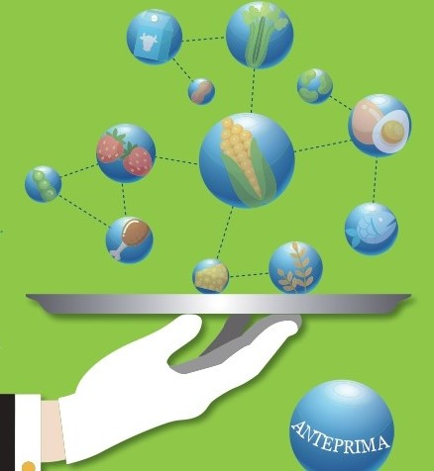

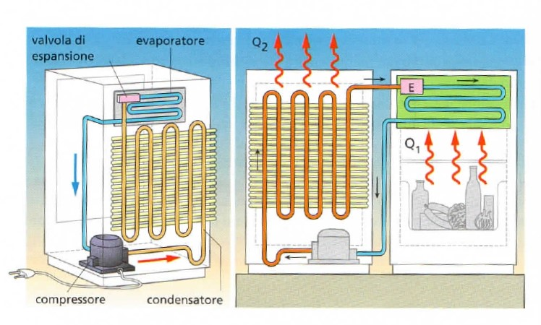
Il Sapere aumenta
il sapore - FISICA
Gli strumenti dello Chef: il frigorifero (1834)
A COSA SERVE: a mantenere l’interno di una camera chiusa ad una temperatura costante inferiore
a quella dell’ambiente circostante.
COME FUNZIONA: viene utilizzato un gas che si muove in un circuito composto da un compressore, un
condensatore e un evaporatore. Il compressore esterno comprime il gas aumentando la sua temperatura
e lo pompa nel condensatore: una serpentina di tubi dove il gas liquefa, si raffredda e cede calore all’esterno.
Successivamente il liquido giunge alla valvola di espansione: una serpentina di tubi sempre più larghi dove
diminuiscono pressione e temperatura. ll liquido così evapora assorbendo calore dalla parte interna del frigo.
Il gas viene rimandato al compressore e il ciclo ricomincia.
LIMITI: problemi di inquinamento legati ai gas utilizzati e all’efficienza energetica del processo.

